Slide 1
GEOPROCESSAMENTO
Prof. Esp. André Aparecido da Silva

Slide 2
Introdução ao Geoprocessamento

Slide 3
Introdução ao Geoprocessamento
Conceitos básicos
Componentes de um SIG
Entrada de Dados em Geoprocessamento
Análises Espaciais
Aplicações do Geoprocessamento

Slide 4
Conceitos básicos
Geoprocessamento
Geotecnologias
Sistemas de Informação Geográfica - SIG

Slide 5
Geoprocessamento
Conjunto de procedimentos que lidam com dados georreferenciados e cuja área de atuação envolve a coleta e o tratamento da informação espacial, assim como o desenvolvimento e uso de sistemas e aplicações;
Conjunto de técnicas e metodologias relacionadas a coleta, armazenamento e tratamento de informações espaciais ou georreferenciadas para serem utilizadas em sistemas específicos que de alguma forma se utiliza do espaço físico geográfico;
É a disciplina do conhecimento que utiliza técnicas matemáticas e computacionais para o tratamento de informações geográficas.
Essas atividades são executadas por sistemas chamados de Sistemas de Informação Geográfica (SIG ou GIS (inglês) – Geographic Information Systems).

Slide 6
Geoprocessamento
Cartografia
Sensoriamento Remoto
Fotogrametria
Topografia
GNSS
Dados alfanuméricos
Coleta
Conjunto de técnicas relacionadas ao tratamento da informação espacial
Armazenamento
Banco de dados
Geoprocessamento
Modelagem de dados
Geoestatística
Aritmética lógica
Análise de redes
Análise topológica
Reclassificação
Tratamento e análise
Uso integrado
SIG - GIS
CAD

Slide 7
Geotecnologias
Conceito mais atual:
  Conjunto de tecnologias para coleta, processamento, análise e disponibilização de informação com referência geográfica;
  As geotecnologias são compostas por soluções em hardware, software e peopleware que juntos se constituem em poderosas ferramentas para tomada de decisão;
  As geotecnologias estão entre os três mercados emergentes mais importantes da atualidade, junto com a nanotecnologia e a biotecnologia (Revista Nature, jan2004);

Slide 8
Geotecnologias
Aquisição
Integração
Análise
Visualização
CAD
GPS
Detecção remota
SIG
Desktop Mapping
WWW

Slide 9
Sistema de Informações Geográficas – SIG (Geographic Information System - GIS )
É o ambiente que permite a integração e a interação de dados georreferenciados com vistas a produzir análises espaciais de apoio à tomada de decisões técnica e política;
Sistema de suporte à decisão que integra dados referenciados espacialmente num ambiente de respostas a problemas;

Slide 10
Sistema de Informações Geográficas – SIG (Geographic Information System - GIS )
Conjunto de ferramentas computacionais composto de equipamentos e programas que por meio de técnicas, integra dados (das mais diversas fontes), pessoas e instituições, de forma a tornar possível a coleta, o armazenamento, a análise e a disponibilização, a partir de dados georreferenciados, de informações produzidas por meio de aplicações, visando maior facilidade, segurança e agilidade nas atividades humanas referentes ao monitoramento, planejamento e tomada de decisão relativas ao espaço geográfico.

Slide 11
Sistema de Informações Geográficas – SIG (Geographic Information System - GIS )
METODOLOGIA QUE INTEGRA:
DADOS+PESSOAS+INSTITUIÇÕES
Software
Hardware
COLETA
ARMAZENAMENTO
PROCESSAMENTO
ANÁLISE
PRODUÇÃO DE NOVA INFORMAÇÃO:
SEGURANÇA/CONFIABILIDADE
FACILIDADE DE USO
AGILIDADE NAS ATIVIDADES
Monitoramento
Detecção
Planejamento
Tomada de decisão
Didáticas
Dia-a-dia em geral.

Slide 12
SIG em relação às demais ciências
Ciências Físicas
Levantamento
SIG
Sensoriamento Remoto
Ciências Biológicas
Ciências Sociais
Cartografia

Slide 13
Introdução ao Geoprocessamento
Conceitos básicos
Componentes de um SIG
Entrada de Dados em Geoprocessamento
Análises Espaciais
Aplicações do Geoprocessamento

Slide 14
Componentes de um SIG
Recursos humanos
Metodologia
SIG
GIS
Dados
Hardware
Software

Slide 15
Visão geral do Sistema de informação geográfica (SIG)
Interface
Entrada e integração de dados
Consulta e análise espacial
Visualização e plotagem
Gerência de dados espaciais
Banco de dados geográfico (BDG)

Slide 16
Componentes de um SIG: Softwares
Conjunto de programas cuja finalidade básica é coletar, armazenar, processar e analisar dados geográficos, tirando partido do aumento da velocidade, facilidade de uso e segurança no manuseio destas informações, apontando para uma perspectiva multi, intra e interdisciplinar de sua utilização.
O software contempla basicamente cinco módulos:
1. Coleta, Padronização, Entrada e Validação de Dados;
2. Armazenamento e Recuperação de Dados;
3. Transformação ou Processamento de Dados;
4. Análise e Geração de Informação;
5. Saída e Apresentação de Resultados.

Slide 17
Componentes de um SIG: Softwares
Softwares destinados ao processamento de dados referenciados espacialmente e empregados na manipulação de dados de diversas fontes, possibilitando a recuperação e o cruzamento de informações bem como a realização dos mais diversos tipos de análise espacial;
Softwares que permitem a integração entre bancos de dados alfanuméricos (tabelas) e gráficos (mapas) para o processamento, análise e saída de dados georreferenciados.
Integração de camadas de informação!

Slide 18
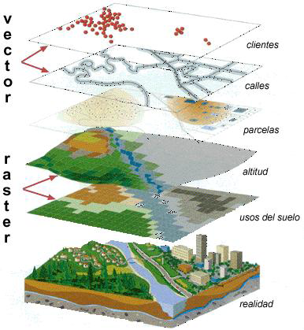
Conceitos de camadas de informações espacial

Slide 19

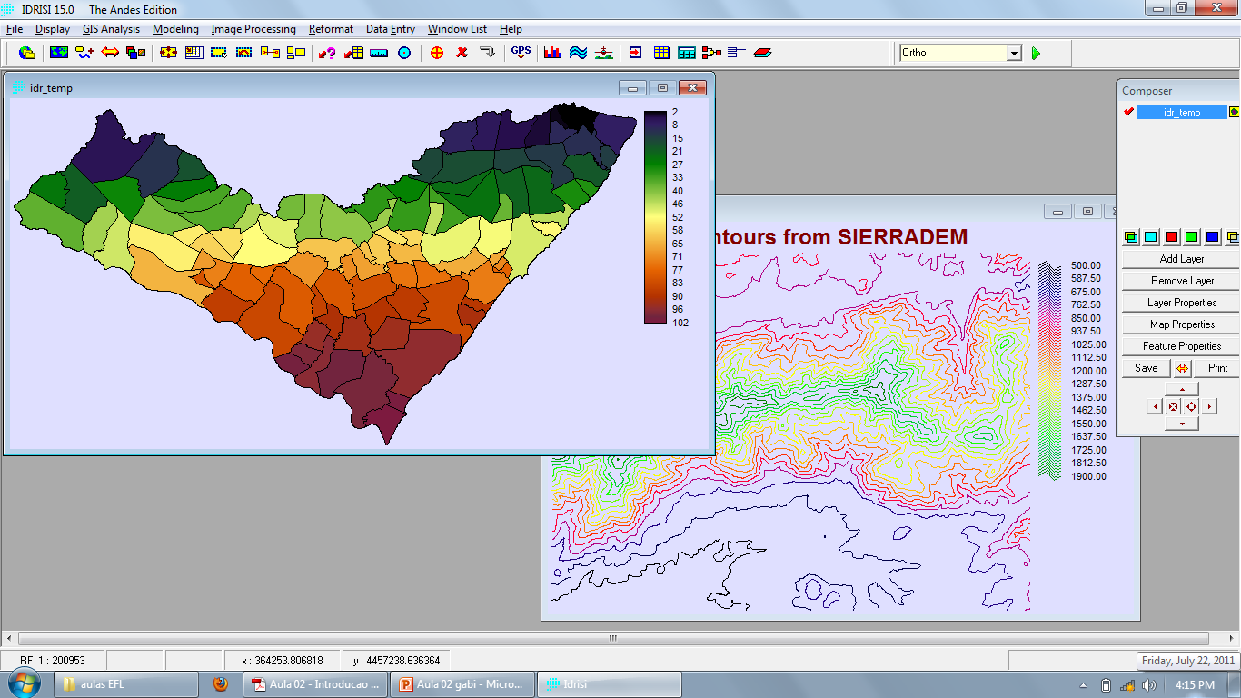

Slide 20
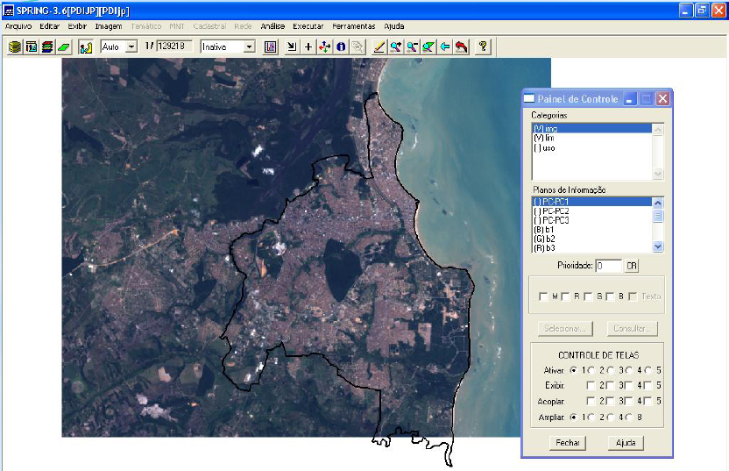

Slide 21
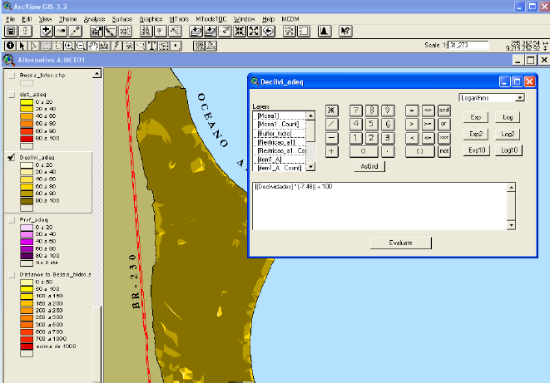

Slide 22
Componentes de um SIG: Hardware
Conjunto de equipamentos necessários para que o software possa desempenhar as funções descritas;
Inclui o computador e periféricos, como impressora, plotter, scanner, mesa digitalizadora, unidades de armazenamento (unidades de disco flexível, disco rígido, CD/DVD-Rom, Pen-drivers, etc.);
A comunicação entre computadores também pode ser citada, sendo realizada por meio de um ambiente de rede.

Slide 23
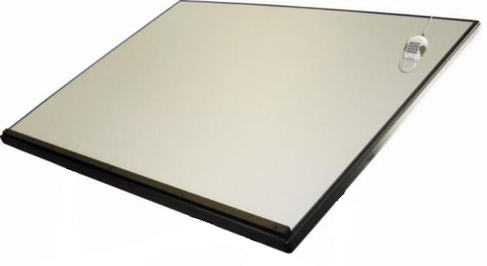
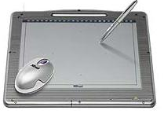
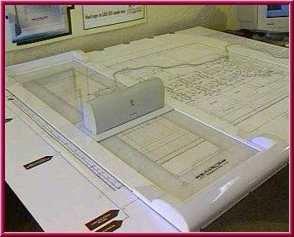
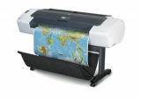
Componentes de um SIG: Hardware
Plataforma computacional de alta performance;
Mesas digitalizadoras;
Scanners;
Plotters;

Slide 24
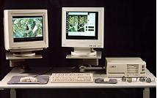
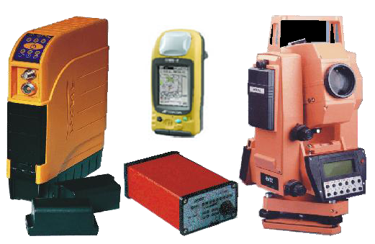
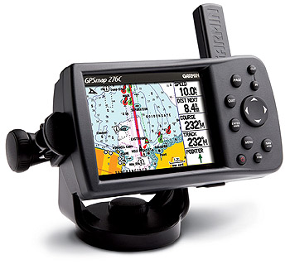
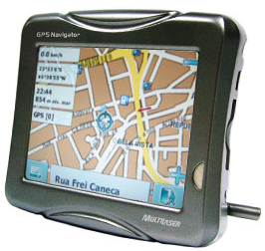
Componentes de um SIG: Hardware
Restituidores fotogramétricos;
Instrumentos topográficos eletrônicos;
Receptores GPS-GNSS.

Slide 25
Componentes de um SIG: Dados
São o material bruto que alimenta o sistema, permitindo gerar INFORMAÇÃO, que nada mais é do que o significado que é atribuído aos dados, do ponto de vista de um determinado usuário;
O que tem revolucionado os processos tradicionais de utilização da informação é a maneira como ela pode ser rapidamente processada e utilizada para diferentes objetivos (exemplos: georeferenciada, espacializada, etc.);
Exemplos de dados em Geoprocessamento: Mapas, tabelas, imagens, cadastros, relatórios, textos, etc.
Podem estar em meio analógico ou digital ou podem ser empíricos(consultas a especialistas, ponderações);

Slide 26
Componentes de um SIG: Recursos Humanos
O SIG por si só não garante a eficiência nem a eficácia de sua aplicação;
Como em qualquer organização, ferramentas novas só se tornam eficientes quando se consegue integrá-las adequadamente a todo o processo de trabalho;
Não basta apenas investimento em hardware e software, mas o treinamento de pessoal, usuários e dirigentes para maximizar o potencial de uso de uma nova tecnologia.

Slide 27
Componentes de um SIG: Metodologias
Diretamente ligadas ao conhecimento e à experiência do profissional que, a partir de um objetivo definido submete seus dados a um tratamento específico, para obter os resultados desejados;
A qualidade dos resultados de um SIG não está ligada somente a sua sofisticação e capacidade de processamento mas é proporcional à experiência do usuário;

Slide 28
Introdução ao Geoprocessamento
Conceitos básicos
Componentes de um SIG
Entrada de Dados em Geoprocessamento
Análises Espaciais
Aplicações do Geoprocessamento

Slide 29
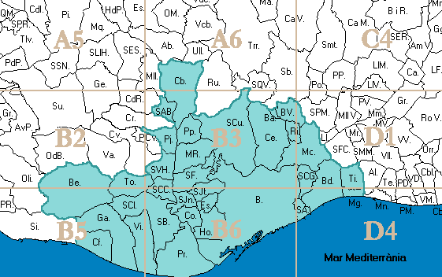
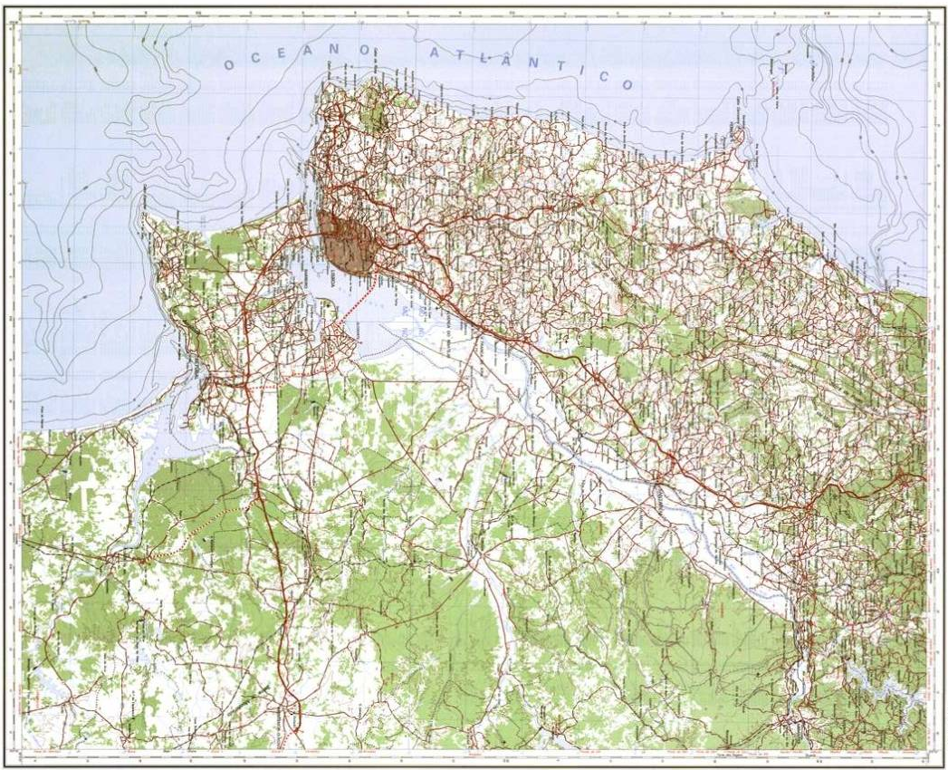
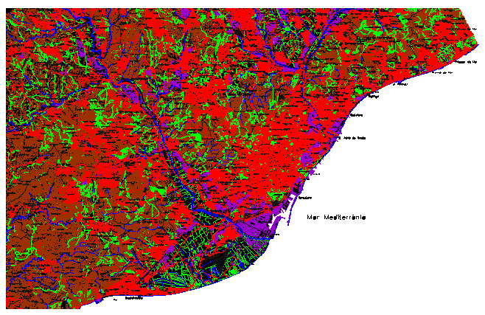
Entrada de dados
Cartografia Digital

Slide 30
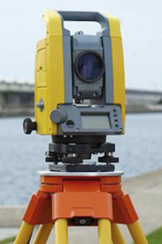
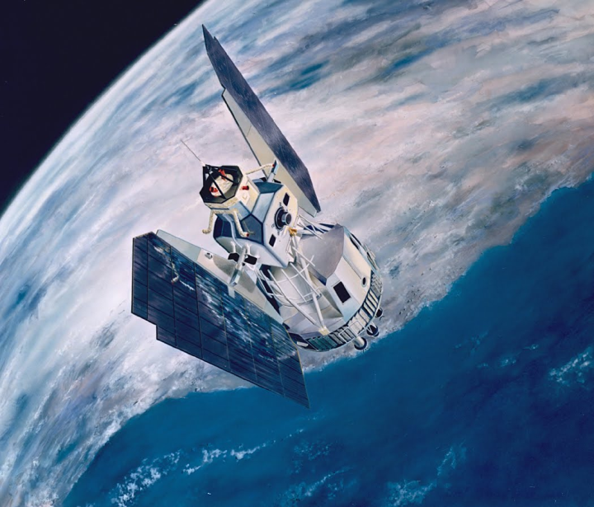
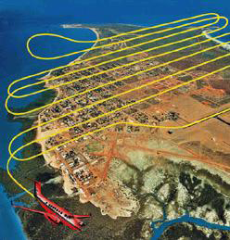
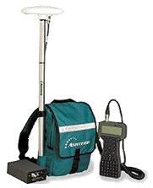
Entrada de dados
Topografia
Sensoriamento Remoto
Aerofotogrametria
GPS

Slide 31
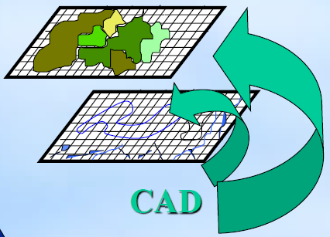
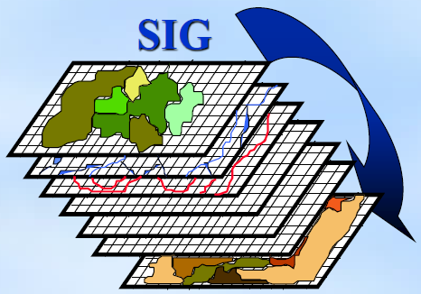
Entrada de dados: SIG X CAD
Projeções cartográficas;
Topologia do espaço;
Atributos descritivos;
Alia mapas a banco de dados.
Coordenadas do papel;
Desenhos sem atributos;
Não opera análise.

Slide 32
Introdução ao Geoprocessamento
Conceitos básicos
Componentes de um SIG
Entrada de Dados em Geoprocessamento
Análises Espaciais
Aplicações do Geoprocessamento

Slide 33
Análises espaciais
O que distingue um SIG de outros tipos de sistemas de informação são as funções que realizam análises espaciais.
Tais funções utilizam os atributos espaciais e não espaciais da base de dados e buscam fazer simulações (modelos) sobre os fenômenos do mundo real, seus aspectos ou parâmetros.

Slide 34
Análises espaciais
Localização: Onde está...? o (objeto, fenômeno, evento, etc) Quais as áreas cuja temperatura média excedeu 36ºC?
Condição: O que está...? em (estudo, jogo, análise, etc) Qual a população atingida pela enchente?
Tendência: O que mudou...? desde (1990, o último evento) Estas terras eram produtivas há cinco anos atrás?

Slide 35
Análises espaciais
Roteamento: Qual o melhor caminho...? para (a universidade, o hospital, o hotel, etc) Qual o melhor caminho para a linha do metrô?
Padrões: Qual o padrão...? em (estudo, jogo, análise, etc) Qual a distribuição dos casos de dengue na Paraíba?
Modelos: O que acontece se...? O que acontecerá se não chover nos próximos dias?

Slide 36
Introdução ao Geoprocessamento
Conceitos básicos
Componentes de um SIG
Entrada de Dados em Geoprocessamento
Análises Espaciais
Aplicações do Geoprocessamento

Slide 37
Aplicações
Gestão Municipal:
  Planejamento Urbano
  Saúde Pública
  Cadastro Imobiliário
  Educação
  Segurança Pública
  Planejamento de Transportes
  Outras
Monitoramento Veicular
  Logística
  Segurança Patrimonial

Slide 38
Aplicações
Utilities/infraestrutura
  Água e Esgoto
  Energia
  Telecomunicações (2D e 3D)
Gestão Ambiental:
  Monitoramento de Ecossistemas
  Monitoramento de Espécies
  Gestão de Recursos Naturais
  Diagnóstico de Impactos Ambientais
  Mapeamento sistemático
  Planejamento, gestão e monitoramento do ecoturismo
  Planejamento, gestão e monitoramento da Urbanização em áreas especiais

Slide 39
Aplicações
Agronegócios
  Planejamento e Uso do Solo
  Previsão de Safras
  Agricultura de precisão
  Detecção de Pragas
Planejamento Estratégico de negócios

Slide 40
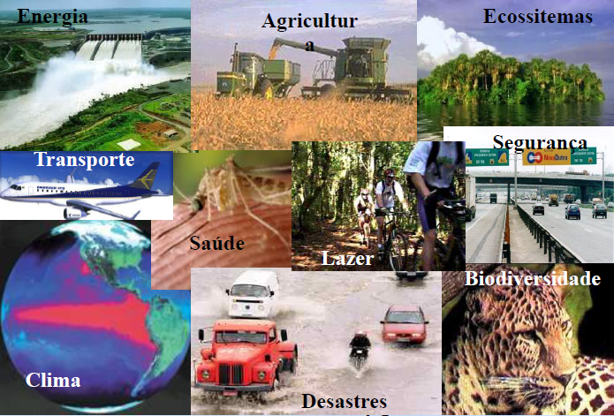
Diversas aplicações do geoprocessamento

Slide 41
GEOPROCESSAMENTO
BIBLIOGRAFIA
Burrough, P.A.; McDonell, R.; Principles of Geographical Information Systems. Oxford, Oxford University Press, 1998.
Câmara, G.; Davis.C.; Monteiro, A.M.; D'Alge, J.C. Introdução à Ciência da Geoinformação. São José dos Campos, INPE, 2001 (on-line, 2a. edição, revista e ampliada).
Assad, E. D.; Sano, E. E., (Eds.) Sistema de Informações geográficas: Aplicações na Agricultura. Brasilia, SPI-EMBRAPA, 2 edição, 1998.
Câmara, G.; Casanova, M.A.; Medeiros, C. B.; Hemerly, A.; Magalhães, G. Anatomia de Sistemas de Informação Geográfica. Curitiba, Sagres Editora, 1997.
Chrisman, N., Exploring Geographic Information Systems. New York, John Wiley&Sons, 1997.
Longley, Goodchild, Maguire, Rhind, Geographic Information Systems and Science. Wiley, 2005 (2 ed).
Fuks, S.; Carvalho, M.S.; Câmara, G.; Monteiro, A.M. Análise Espacial de Dados Geográficos. Brasília, Embrapa, 2004 (ISBN: 85-7383-260-6). (Edição em papel: EMBRAPA, Brasília, 2004, disponível na Livraria Virtual da EMBRAPA)

Slide 42


Rosangela Sampaio Reis
rosangelareis_al@hotmail.com

